Slide 1
السلام عليكم ورحمة الله وبركاته
واسعدتم صباحا

Slide 3
اخلاق المدينة
أ.د. محمد صالح ربيع

Slide 4
الجواب:
تمثل اداب الناس وابداعاتهم ومستوى تفكيرهم وفلسفتهم في الحياة بما يميزهم عن غيرهم .

Slide 5
بعض مفاهيم الأخلاق والقيم الأخلاقية
تندرج الأخلاق والقيم ضمن المكونات الحياتية لأي مجتمع ، وتتداخل هذه المكونات إلى درجة لا يمكن الفصل بينها دون إلحاق ضرر بكل منها ، وتكون بعد ذلك مجمل أساليب حياته التي تشمل المكونات الثلاثة الاتية:-

Slide 6
1-القيم والرموز والسجايا والمعتقدات والمفاهيم والأمثال والمعايير والتقاليد والأعراف والعادات والمهارات التي يستعملها الإنسان في تعامله مع بيئته ، أو بعبارة أخرى تمثل آداب الناس في أحوالهم في المعاش وأمور الدنيا ومعاملاتهم وتصرفاتهم في الحياة اليومية .

Slide 7
2-الإبداعات التعبيرية الفنية من آداب وموسيقى ورسم ورقص .
3-الفكر من علوم وفلسفة ومذاهب وعقائد ونظريات .

Slide 8
وتعرف القيم بأنها معتقدات حول الأمور والغايات وأشكال السلوك المفضلة لدى الناس ، توجه مشاعرهم وتفكيرهم ومواقفهم وتصرفهم واختياراتهم ، وتنظم علاقاتهم بالواقع والمؤسسات والآخرين وأنفسهم والمكان والزمن ، وتسوغ مواقعهم ،وتحدد هويتهم ومعنى وجودهم و بكلام يسير ومختصر ، تتصل القيم بنوعية السلوك المفضل وبمعنى الوجود وغاياته .

Slide 9
وتميز العلوم الاجتماعية عادة بين نوعيين من القيم – القيم الوسيلة والقيم الغاية ، النوع الأول هو معتقدات تفاضل بين سلوك وآخر ، أما القيم الغاية فهي ذات الصلة بالقيم الأخلاقية المثلى التي نسعى إليها ونحقق بها معنى وجودنا ( العدالة ، والحرية ،و السلم ، والسعادة ، والإخلاص ،و تحرير الوطن ،و الكرامة ، والصداقة ، والثروة ، والرفاهية ،و الحكمة ، والإخوة والمساوة ،و احترام الاخريين).

Slide 10
ويدخل ضمن إطار القيم الأخلاقية ، تكريم الإنسان ، واصطناع الشورى أسلوب حكم ، والعدل بين الناس ، ورفض الظلم وشرعية الثورة ضده ، والحرية المسؤولة ،و المساوة بين البشر ، والسماحة الفكرية والاجتماعية وتقديس العمل والمسؤولية عنه واحترام الأسرة ، والتكافل الاجتماعي ، ومنع الجشع الاستثماري ، والمسؤولية الاجتماعية عن المصالح العامة ، ومنع الاحتكار ، ومسؤولية الدولة عن أعمال النفع العام .

Slide 11
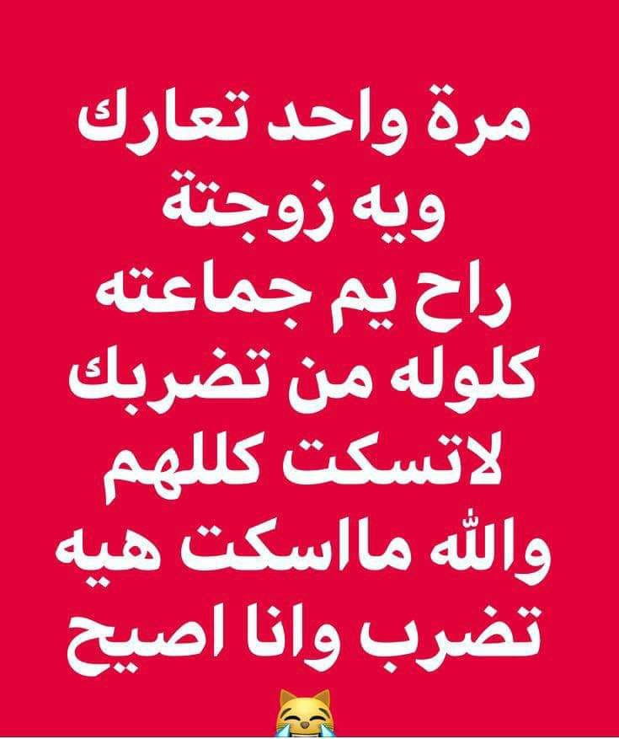

Slide 12
سؤال: لماذا اليوم وبعد 14 قرنا من الاسلام عدنا لنبحث عن الاخلاق ،والتي يفترض ان تكون قد ترسخت فينا واصبحت من بديهيات حياتنا؟ لان حديث نبي الاسلام محمد صل الله عليه واله وسلم يقول(انما بعثت لأتمم مكارم الاخلاق) بمعنى الاخلاق كانت موجودة حتى في الجاهلية ،وجاء الاسلام ليرسخها ،فلماذا تم التخلي عنها؟

Slide 13
الجواب: حينما فتح المسلمون غرناطة وبقوا فيها 4 قرون حاول الصليبيين كثيرا لاخراجهم لكن لم يفلحوا وكانوا يرسلوا جواسيس للتحقق عنهم ويعودوا بالقول انه غير ممكن استرجاع ارضنا، الا حينما جاء صليبي يتجسس الى ديار المسلمين وعاد الى قومه قال لهم :اليوم تتمكنوا من تحرير ارضكم وفعلا تم ذلك ،ماذا وجد هذا الشخص لكي يخبرهم بإمكانية تحرير الارض؟

Slide 14
وجد شاب جالس في الطريق ويبكي وسأله : ما بك ؟ قال له هجرتني حبيبتي .
هذا السؤال وجوابه ولَّد انطباع لدى الصليبي الجاسوس بان المسلمين بدأوا بالتحلل عن القيم الاسلامية ومن ثم اصبحت امكانية طردهم سهلة . أي انهم تحولوا من العقيدة الى الغريزة ، ومن المُثل العليا الى الدنائة، وفعلا تم طرد العرب المسلمين من اوروبا .

Slide 15
تتصف الأخلاق بثلاث خصائص هي إن الأخلاق موطنها النفس وليس الجسم ، وان الأخلاق حالة اجتماعية لأنها تنظم العلاقات الاجتماعية ، كما إن الأخلاق تتطور وتنتقل من حالة دنيا إلى حالة عليا سواء بحثت من قبل الفرد أو المجتمع .
وإذا كان العلم يرجع إلى الفهم أي التجربة و العقل معا ومجاله المعرفة ، فان الأخلاق ترجع إلى الإرادة ومجالها السلوك ، وان ما يميز السلوك الأخلاقي هو انه يصدر عن" الإرادة الصالحة" التي تعود في النهاية إلى فكرة الواجب.

Slide 16
واستنادا إلى الفيلسوف الألماني فريدريك نيتشه في تحليل قضية الحداثة والأخلاق والعلم . اذ انه دعا إلى بناء الأخلاق على أساس علمي ، وعمل على تطبيق المنهج العلمي في تحليل القيم الأخلاقية وعَّد كلا من الأخلاق والقيم الأخلاقية ظواهر بشرية من صنع البشر أنفسهم .
السؤال: ما المقصود بالأساس العلمي هنا ؟ وما علاقته بالبناء الاخلاقي؟ وهل ان الذين لا يملكون علم لا اخلاق عندهم؟

Slide 17
الجواب: ان تطبيق المنهج العلمي لأنه قائم على اسس صحيحة لا تقبل التأويل وبعيدة عن الارتجال والعواطف والتأثيرات ،بالتالي فان أي حكم على أي قضية حينما يستند الى المنهج العلمي هذا يعني انه اكتسب صفة الديمومة والثبات والقبول من الناحية المنطقية والعقلانية .بمعنى اخر لا استطيع القول ان احمد افضل اخلاقا من اياد!! الا اذا قدمت المعايير لذلك. والمعيار هنا هو ميزان السلوك.

Slide 18
تجدر الإشارة إلى أن نيتشه حلل تاريخ الأخلاق على انه صراع بين نوعين من الفئات : (( أخلاق السادة )) (( وأخلاق العبيد )) وان المراحل التاريخية جميعها منذ ظهور المسيحية كانت في الأساس مسرحا لأخلاق العبيد المبنية على خصال الزهد الديني أو المسيحي وهي تتردد بين الخير والشر والعجز والضعف ، فيما اتسمت أخلاق السادة بمقدرتها على التمييز بين الجيد والرديء وتقوم على البطولة والمقدرة والشهامة ، وهي الصفات التي تتصف بها الطبقة الارستقراطية .

Slide 19
واخذ موضوع الأخلاق حيزا واسعا في فكر فلاسفة الغرب، فسقراط الذي عرف الأخلاق بأنها المثل العليا في المجتمع وربط وجودها بوجود الخير كقيمة موضوعية يمكن معرفتها.

Slide 20
واخذ أفلاطون في جمهوريته الفكرة نفسها في أن الخير يتعلق بالصالح العام لمجموع المجتمع المقسم إلى فئات الجنود والصناع والفلاسفة ، والصالح العام يكمن في تقسيم العمل والتناسق بين المهمات وتحقيق الانسجام .

Slide 21
بينما ربط أرسطو الأخلاق التي يهدف اجتماع المواطنين في ظل الدولة إلى تحقيقها ، فالغرض الأساس من العيش المشترك للمواطنين في الدولة هو الأهداف الأخلاقية ، فهو العامل المشترك الذي يجمع بينهم ، وهو بعد ذلك المبرر للعيش في الدولة ، فالدولة إذن ذات هدف أخلاقي( هنا تكمن المشكلة). فهل دولنا تتصف بذلك؟

Slide 22
وخلاصة موقف الفكر الغربي إزاء الأخلاق تبلور في اتجاهين : الأول يربط الدولة بالمثل العليا من حيث نشؤها وغايتها وواجباتها إزاء من يعيش في ظلها ، وبالتالي يربط السياسة بنظام أخلاقي مستمد من تلك المثل العليا . وقد تسلسل هذا الاتجاه من الفكر اليوناني إلى الفكر الديني المسيحي وصولا إلى العقد الاجتماعي والحقوق الطبيعية كأساس للديمقراطية النيابية .
مقابل ذلك ، التزم الاتجاه الثاني تيار( مكيا فلي )الذي جعل من السياسة صناعة تدور حول موضوع إتقانها كفن الوصول إلى الحكم والبقاء فيه ، حيث تحول التأكيد من موضوع اصل الدولة إلى موضوع عملها اليومي ، أي ما يقوم به حاكمها من الدرجة الأولى .

Slide 23
نيكولو دي برناردو دي ماكيافيلّي
ولد وتوفي في فلورنسا كان مفكرا وفيلسوفا سياسيا ايطاليا إبان عصر النهضة. أصبح مكيافيلي الشخصية الرئيسية والمؤسس للتنظير السياسي الواقعي، والذي أصبحت فيما بعد عصب دراسات العلم السياسي. أشهر كتبه على الإطلاق، كتاب الامير. وأيد فيه فكرة أن ما هو مفيد فهو ضروري، والتي كان عبارة عن صورة مبكرة للنفعية والواقعية السياسية. ولقد فُصلت نظريات مكيافيلي في القرن العشرين.

Slide 24
وفي الجزيرة العربية قبل ظهور الإسلام كانت السلطة متمثلة بالقبيلة ، فرئيس القبيلة هو صاحب السلطة ، ويلحظ إن رئيس القبيلة في عصر ما قبل الإسلام لم يكن يستمد سلطته من قوة ماديه في الإجبار ، بل من الصفات الحميدة للشخصية التي يتمتع بها ويعترف بها طوعيا أفراد القبيلة فرئيس القبيلة يتمتع بالشجاعة في الحرب دفاعا عن قبيلته ، وبالعدل في تصريف شؤونها ، والكرم وباقي الصفات الحميدة التي كرمها مجتمع ما قبل الإسلام ، وتجتمع تلك الصفات الحميدة في موضوع خدمة الصالح العام لإفراد القبيلة ، وهي بالتالي مرتبطة بنظام أخلاقي .

Slide 25
إن اهتمام مجتمع الجاهلية بالأخلاق الحميدة أمر لا خلاف فيه وملفت للنظر ، ودليل قوي على أهمية العامل الخلقي في ممارسة السلطة وفي التعامل المجتمعي العام . فالصفات الحميدة كانت تعلو على كل شيء آخر بما فيها الحياة نفسها .

Slide 26
ثم أتى الإسلام ليتمم مكارم الأخلاق ، فوضع التفكير بصورة تامة في اتجاه المُثل العليا ، فالخالق المهيمن على كل شيء هو مصدر كل المُثل العليا ، لقد مارس الرسول الكريم ( صلى الله عليه واله وسلم ) السلطة الدنيوية كضرورة مشتقة من السلطة الدينية الروحية وتابعة لها ، فكان نبيا ومصلحا أولا ثم حاكما دنيويا، ثم تطورت مؤسسة الخلافة إلا انها بقيت قائمة على أساس المبادئ الروحية والمُثل العليا المستمدة من القران والشريعة .

Slide 27
ولكن ما إن بدا التراجع في النهضة العربية الإسلامية حتى بدأت عملية تحول تدريجي في المجتمع العربي من المُثل العليا إلى الغرائز ، أي من الصالح العام إلى الصالح الخاص ، وبذلك كانت بداية التحلل الخلقي للمجتمع العربي. .

Slide 28
دخلت تعاليم الدين الحنيف في مختلف مفاصل الحياة وضمن استراتيجية محكمة تدعو إلى وحدة الأمة الإسلامية كافة وكسياج منيع لأي اختراق أجنبي من شانه تهشيم قيم المسلم وتحريف مبادئه .

Slide 29
وفي الوقت نفسه ، فان الإسلام دين لا يحبذ العزلة ولا الرهبنة ، ولا الانغلاق على النفس ،لان هذا السلوك لا يساعد على الاستقرار البشري ، ولكنه يحذر من الانغماس في التمدن ، أي انه يحذر من جعل التمدن غاية في ذاته.

Slide 30
، إذ إن هذا الانغماس يؤدي بالإنسان لان ينتقل من مرحلة المباح إلى مرحلة الشبهات ثم إلى المحرمات ، ومن ثم تدمير الحواضر ، وان هذا التأصيل الديني للتحضر يساعد في بناء رؤية منهجية واضحة متحررة من الهيمنة التي تدعو إليها المدارس الأجنبية للتحضر والمتمثلة بكل المظاهر الخارجه عن المألوف في سلوكية المجتمع الحضري العربي وقيمه وأخلاقه الفاضلة ودينه السمح . ذلك إن المدينة العربية الإسلامية تضع حدود الإسلام وشرعه كمثل أعلى لها ، كما تقيس سلوك الأفراد ، وصحة المعاملات ، والعلاقات البشرية .

Slide 31
والقيم الأخلاقية التي جاء بها الإسلام وان لم يحسن الناس تطبيقها ، أو حادوا عنها في عديد من المدن الإسلامية ، وفي العصور المختلفة ، إلا أن هذا لا يلغيها ولكنها على الدوام كانت تقيم الحجة على من يخالفها!!!

Slide 32
فان للأصالة جذورا في المجتمع العربي وقوى تدافع عنها وهي تقاوم الذوبان في الآخرين منطلقة من خصوصية الواقع العربي الاستراتيجية والقومية والدينية والجغرافية ، ونحن إذ نتكلم عن هذه الخصوصية ، فهو حديث مباشر عن الهوية العربية ، وان جوهر هذه الهوية يكمن في الأخلاق والثقافة الإسلاميتين .

Slide 33
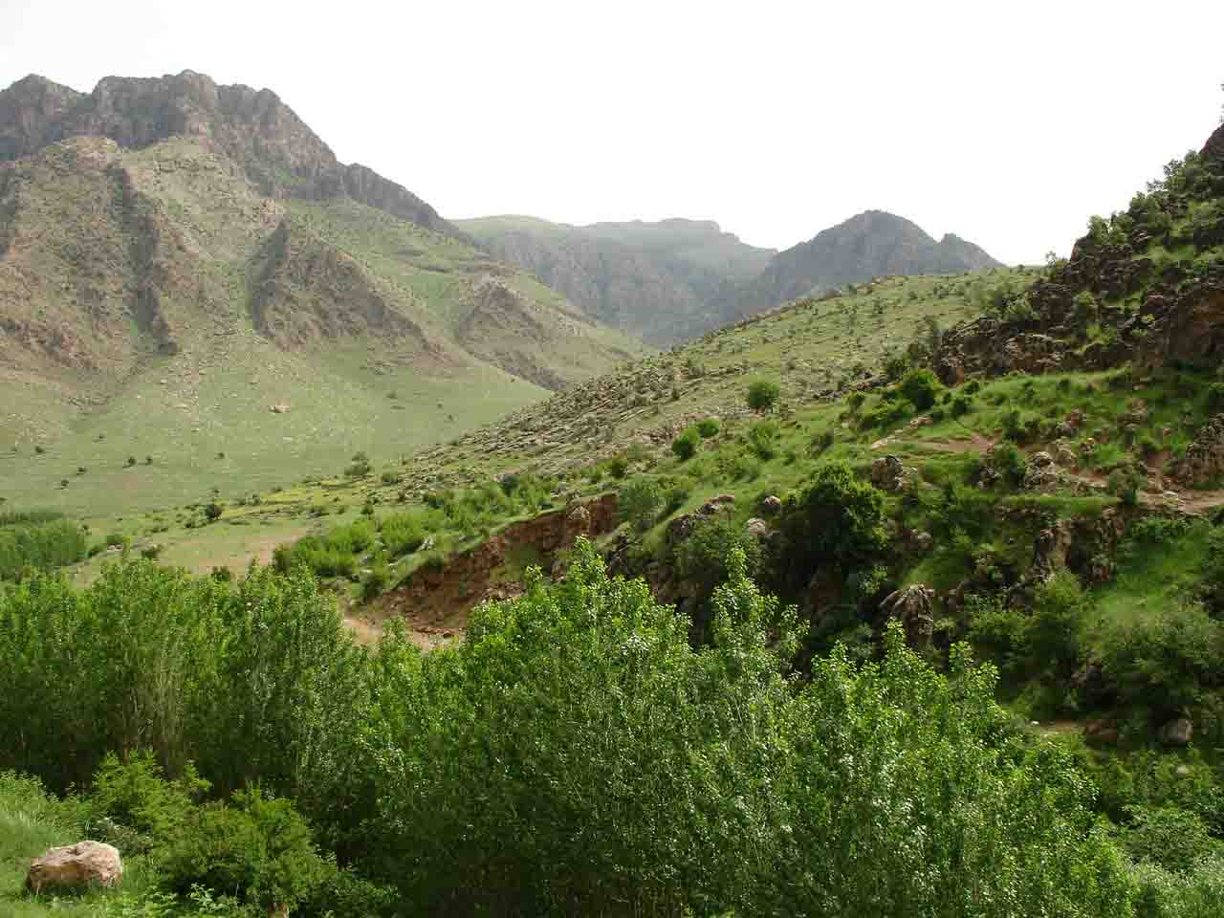

Slide 34
والحضارة الإسلامية لم ترفض مطلقا وفي أية مرحلة التعامل مع العالم والتفاعل معه فبعد الفتوحات الإسلامية التي أدخلت أهم الحضارات القديمة ( الفارسية ، والهندية واليونانية ) في إطار الدولة الإسلامية ، حدث أعظم ألوان الانفتاح الحضاري من العرب المسلمين على تلك الحضارات القديمة ، لكنهم ما يزوا بين المشترك الإنساني العام فاستلهموه ووظفوه محكوما بأخلاقيات الإسلام ، وبين الخصوصيات الحضارية فرفضوها ، بل شنوا عليها عندما تعرضوا لغزوها حربا ضروسا .

Slide 35
وبهذا المنحى تتعزز أواصر الاتصال والانفتاح بين ثقافية المجتمع العربي المسلم مع حضارات الآخرين دون الإخلال بموازين الأصالة وجوهرها .
تلك هي الثوابت التي يبقى المجتمع بموجبها متماسكا موحدا مستمرا ومستقلا . إلا أن الطموح والرغبة في استمرارها يواجه اليوم مقاومة من القوى المجبولة على الهيمنة الطامعة في الأرض والثروة والمخلخلة للفكر والمهددة للعقيدة والوجود . فهذه القوى تعمل بالضد بشتى الوسائل السياسية والثقافية والاقتصادية والعسكرية .

Slide 36
ولغرض مقاومة هذا التيار ، ولكي يحافظ المجتمع الحضري العربي الحديث على أصالته وقيمه الخلقية ، يتطلب الحذر الشديد من الانغماس والاندفاع في التعامل مع صيغ التحضر الغربي الدخيل والانجرار وراء ما تمليه قيمه وأخلاقه ومحاولة وضع مفهوم التقدم والتطور الحضري كإطار معياري للتحول الاجتماعي والوعي الثقافي بمقتضيات اللحظة الراهنة في مقابل ماض يستوجب الانفصال عنه ، وفي اتجاه مستقبل يجب تحقيقه . وبهذا التطور الذي يكشف للتاريخ البشري عن مسار العقل الإنساني الذي يتبع خطا يضمن له التحول نحو الحداثة والتطور والمعرفة ومحتفظا في الوقت نفسه بأصالة القيم الأخلاقية وجوهرها .

Slide 37
وهناك سؤال يراود اذهان المهتمين بالأخلاق هو: ماذا لو كان المجتمع الياباني مسلما؟
بمعنى ان المجتمع الياباني اليوم يفوق المسلمين بكثير بأخلاقه وهو غير مسلم فلماذا لا يجسد المسلمين اخلاق اليابانيون بإسلامهم ويسيروا على درب التطور بأخلاقهم ؟

Slide 38
شواذ التحضر العربي وتغير القيم الأخلاقية
ا-لتفكك الأسري في كثير من الأسر العربية الذي أصبح ظاهرا للعيان .
-مشكلات الإسكان وانتشار الأكواخ والمساكن الحقيرة غير الصحيحة ، وبخاصة في المدن الكبيرة والعواصم .
-انحراف الأحداث وشيوع ظاهرة الجريمة على اختلاف أنواعها ودرجاتها .
-عدم الاستقرار الاجتماعي وضعف التنشئة الاجتماعية .
-انخفاض المستوى المعاشي وزيادة نسبة الفقر الحضري .
-تأثر الفرد والأسرة بالقيم الدنيوية الوضعية والسعي وراء الماديات .

Slide 39
-ضعف العلاقات الاجتماعية بين الأفراد وانقطاع صلة الرحم وصلة الجوار ، تلك التي أعدها الإسلام من الكبائر والموبقات .
-انهيار كفاءة شبكات المرافق العامة وقصورها عن تلبية الخدمة المطلوبة للسكان .
-كثرة حالات الإباحة في المأكل والمشرب والملبس ، التي لا تنسجم مع القيم الاجتماعية والأخلاقية للمجتمع العربي المسلم .

Slide 40
في مثل هذه الظروف ، تعد المحافظة على مستوى مرتفع ومنظور من الخدمات التعليمية والصحية والمساكن والتأمينات الاجتماعية الأخرى عبئا على اقتصاديات الدولة ، إذا إن الاستثمارات المحلية تتوجه إلى مرافق اقل إنتاجية واقل عائدا للدولة .

Slide 41
وثمة ملحوظة أخرى جديرة بالاهتمام ، هي أن العلم يجب أن يكون الأساس الذي ترتكز عليه المدينة بكل خططها وأساليب حياتها ، ومن خلاله ينضوي تعامل الناس وينتظم سلوكهم ، أصبح العلم والتعلم في موقع لا يحسد عليه في مجتمعاتنا الحضرية بسبب عزوف الناس عنه وانشغالهم بالركض وراء لقمة العيش ، التي أضحت شبه شحيحة في كثير من المدن العربية ، لا لقلة الموارد فحسب وإنما لسوء توزيعها أو بعثرتها للملذات من قبل الناس فضلا عن قيام الأسر بمنع أطفالهم من الدخول في المدارس لزجهم في الأعمال غير الرسمية .

Slide 42
انتهى
شكرا للإصغاء

